Slide 1
พนักงานตรวจโรคสัตว์
นายพัฒน์พงษ์ โลหะอนุกูล

Slide 2
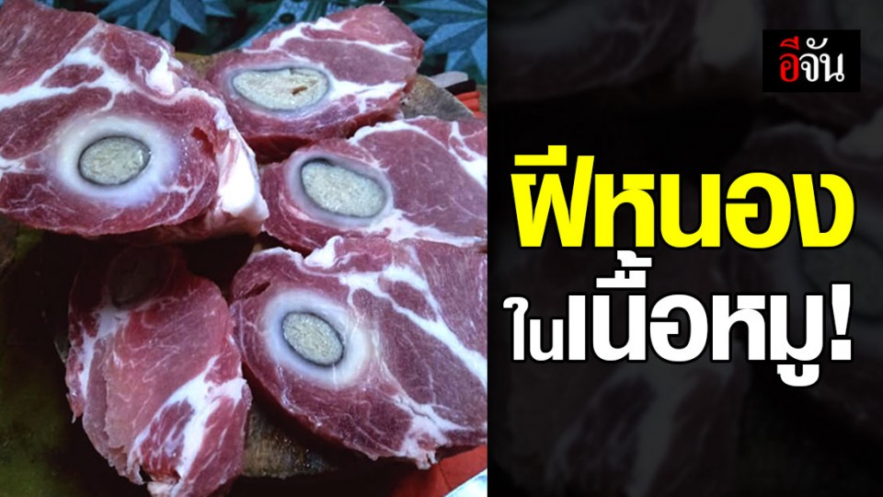

Slide 4
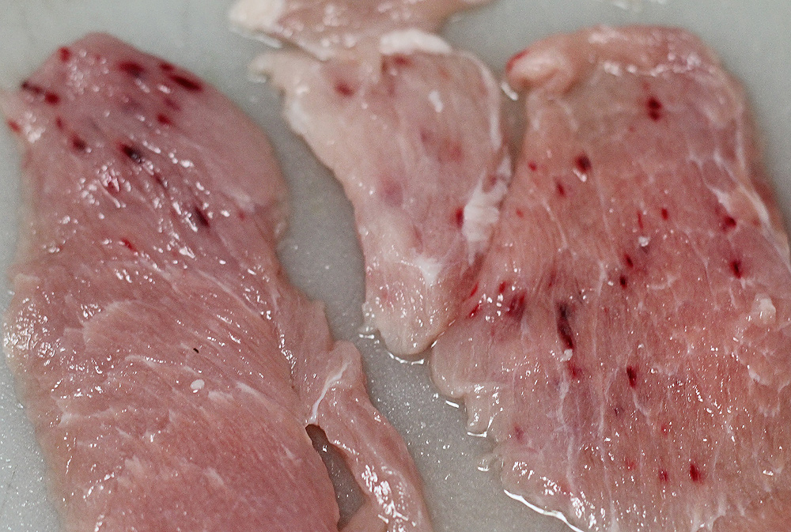

Slide 5
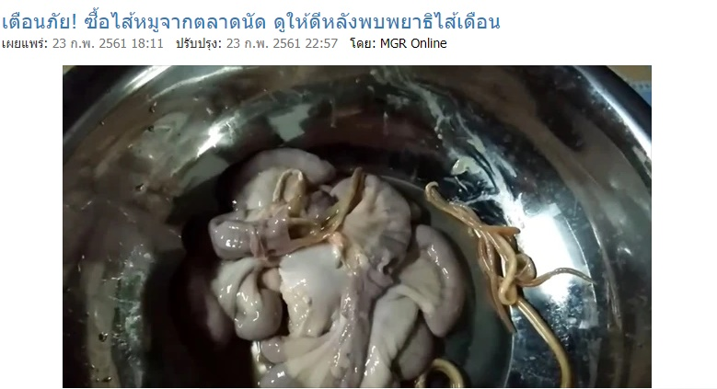

Slide 6
บทบาทหน้าที่ของพนักงานตรวจโรคสัตว์ตามกฎหมาย
ตรวจสุขภาพสัตว์ก่อนฆ่า
ตรวจเนื้อสัตว์หลังฆ่า
สั่งทำลายเนื้อสัตว์ทั้งหมด หรือบางส่วน หรือจัดทำให้เหมาะสมก่อนการบริโภค
รับรองให้จำหน่ายเนื้อสัตว์จากโรงฆ่าสัตว์
รายงานผลการปฏิบัติงาน

Slide 7
ร่างคุณสมบัติของพนักงานตรวจโรคสัตว์ตามกฎหมาย
(๑) มีอายุไม่ต่ำกว่ายี่สิบปี
(๒) เป็นผู้ประกอบวิชาชีพการสัตวแพทย์ตามพระราชบัญญัติวิชาชีพการสัตวแพทย์ พ.ศ. ๒๕๔๕ หรือเป็นผู้สำเร็จ การศึกษาด้านสัตวศาสตร์ หรือสาขาวิชาสัตวบาล หรือสาขาวิชาบริบาลสัตว์ ที่ผ่านการศึกษาอบรมด้านการตรวจโรค สัตว์และการตรวจเนื้อสัตว์ตามหลักสูตรพนักงานตรวจโรคสัตว์ที่กรมปศุสัตว์หรือสัตวแพทยสภาให้การรับรอง (๓) ผ่านการศึกษาอบรมด้านการตรวจโรคสัตว์และการตรวจเนื้อสัตว์ตามหลักสูตรพนักงานตรวจโรคสัตว์ที่กรมปศุสัตว์ หรือสัตวแพทยสภาให้การรับรอง (๔) ไม่เป็นคนวิกลจริตหรือมีจิตฟั่นเฟือนไม่สมประกอบ หรือเป็นคนไร้ความสามารถ หรือคนเสมือนไร้ความสามารถ (๕) ไม่เป็นโรคหรือโรคติดต่อที่มีผลกระทบต่อการปฏิบัติหน้าที่ ตามที่อธิบดีประกาศกำหนด (๖) ไม่อยู่ระหว่างถูกเพิกถอนการขึ้นทะเบียนเป็นพนักงานตรวจโรคสัตว์ เว้นแต่ถูกเพิกถอนการขึ้นทะเบียนเกินสองปีแล้ว (๗) สามารถปฏิบัติงานได้เต็มเวลาในช่วงระยะเวลาที่เปิดทำการฆ่าสัตว์ในโรงฆ่าสัตว์ที่ตนได้รับแต่งตั้งให้เป็นพนักงาน ตรวจโรคสัตว์ (๘) ไม่เคยต้องโทษจำคุกโดยคำพิพากษาถึงที่สุดให้จำคุก เว้นแต่เป็นความผิดลหุโทษหรือความผิดที่กระทำโดยประมาท

Slide 8
ร่างการขึ้นทะเบียนพนักงานตรวจโรคสัตว์
สำนักงานปศุสัตว์จังหวัดรับเอกสารการขึ้นทะเบียนจัดส่งให้กรมปศุสัตว์
กรมปศุสัตว์พิจารณาเอกสาร คุณสมบัติ และขึ้นทะเบียนพนักงานตรวจโรคสัตว์
จัดทำเอกสารรับรองการขึ้นทะเบียนพนักงานตรวจโรคสัตว์
จัดทำและเผยแพร่รายชื่อเพื่อพนักงานตรวจโรคสัตว์ที่ได้รับการขึ้นทะเบียน

Slide 9
ร่างการเพิกถอนทะเบียนพนักงานตรวจโรคสัตว์
(๑) ตาย
(๒) แจ้งขอยกเลิกการขึ้นทะเบียน
(๓) ไม่ยื่นคำขอต่ออายุหนังสือรับรองการขึ้นทะเบียนพนักงานตรวจโรคสัตว์
(๔) ขาดคุณสมบัติอย่างหนึ่งอย่างใด
(๕) ได้รับแจ้งจากสัตวแพทยสภาว่าผู้ได้รับการขึ้นทะเบียนถูกเพิกถอนใบอนุญาตประกอบวิชาชีพการ สัตวแพทย์
(๖) มีหลักฐานปรากฏว่าไม่ปฏิบัติหน้าที่ในการตรวจโรคสัตว์หรือตรวจพิสูจน์เนื้อสัตว์หรือการรับรองให้ จำหน่ายเนื้อสัตว์ตามหลักเกณฑ์ วิธีการ และเงื่อนไขที่อธิบดีประกาศกำหนด
(๗) ถูกจำคุกโดยคำพิพากษาถึงที่สุดให้จำคุก เว้นแต่เป็นความผิดลหุโทษหรือความผิดที่กระทำโดย ประมาท

Slide 10
การรายงานผลการปฏิบัติงานของพนักงานตรวจโรคสัตว์
พนักงานตรวจโรคสัตว์
สำนักงาน ปศุสัตว์เขต
กรมปศุสัตว์
สำนักงาน ปศุสัตว์จังหวัด

Slide 12
